Slide 1
컴퓨터과학적사고_12주차 실습
2023. 05. 17
TA : 김 현 정
wonderland6773@gmail.com

Slide 2
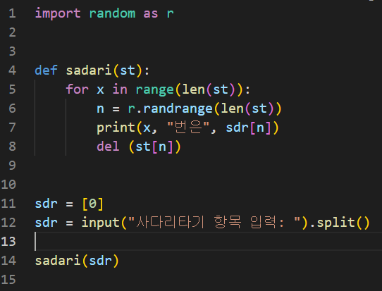
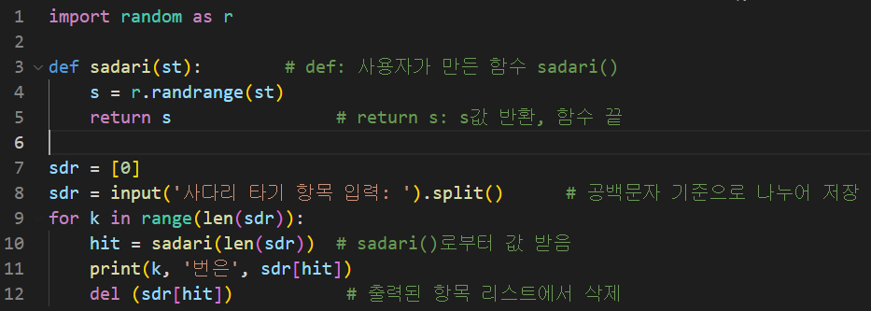
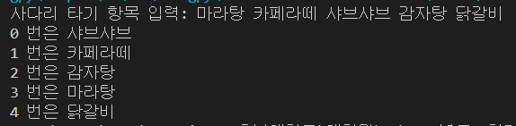

저번 주 과제 풀이_1
사다리 항목을 입력받아 무작위로 결과를 출력하라.
만들어지는 사다리 타기 게임에서는 입력되는 항목 개수에 제한이 없다. 입력을 받으면 자동으로 결과가 출력된다.
(사용자 정의 함수를 이용하시오)

Slide 3
금일 실습시간
알고리즘_순차 탐색
알고리즘_이진 탐색
알고리즘_삽입 정렬

Slide 4
알고리즘_순차 탐색
순차 탐색 알고리즘(sequential search)
리스트 또는 배열 내에서 특정 데이터를 찾기 위해 하나씩 차례대로 확인하는 방법
보통 정렬되지 않고 무작위로 주어진 데이터 내에서 특정 원소를 찾을 때 사용됨
데이터를 조작할 필요가 없어 단순하지만, 비효율적

Slide 5
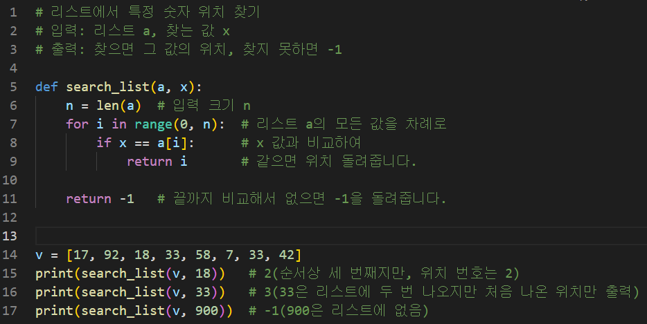

알고리즘_순차 탐색

Slide 6
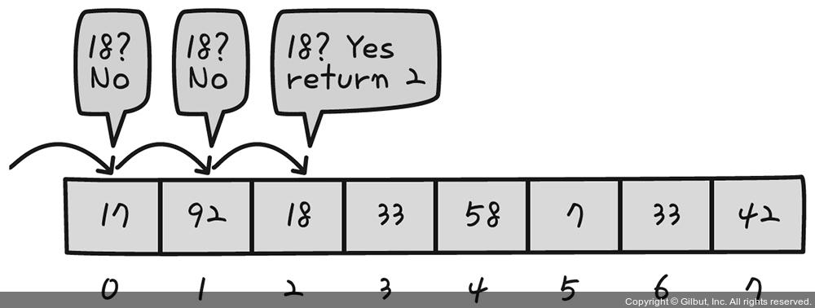
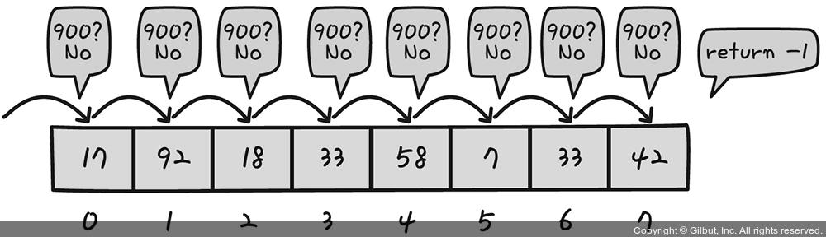
알고리즘_순차 탐색

Slide 7
알고리즘_이진 탐색
이진 탐색 알고리즘(sequential search)
이진 탐색은 정렬된 리스트에서 검색 범위를 줄여 나가면서 검색 값을 찾는 알고리즘입니다.
검색이 반복될 때 마다 검색의 범위가 절반으로 줄기에 속도가 빠름

Slide 8
알고리즘_이진 탐색
이진 탐색의 동작 방식
배열의 중간 값을 가져옵니다.
중간 값과 검색 값을 비교합니다.
중간 값이 검색 값과 같다면 종료 (mid = key)
중간 값보다 검색 값이 크다면 중간 값 기준 배열의 오른쪽 구간을 대상으로 탐색 (mid < key)
중간 값보다 검색 값이 작다면 중간 값 기준 배열의 왼쪽 구간을 대상으로 탐색 (mid > key)
값을 찾거나 간격이 비어 있을 때까지 반복합니다.

Slide 9
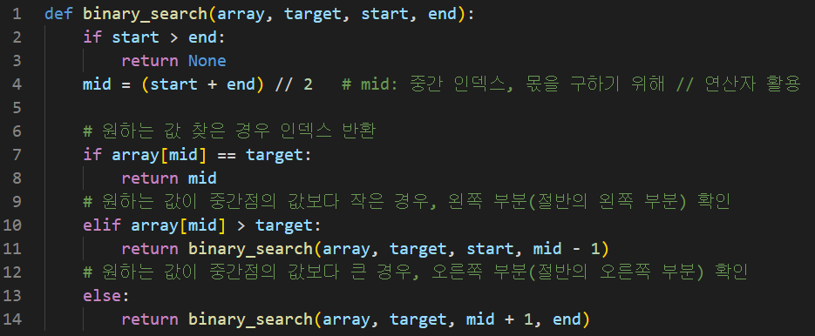

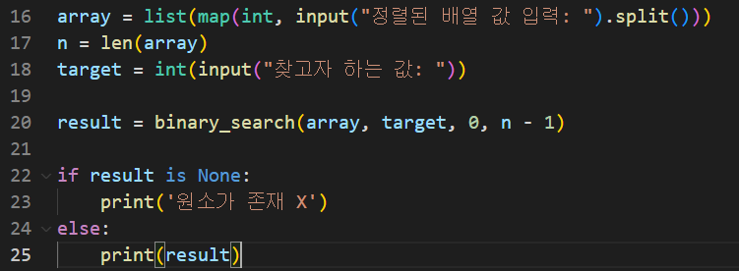

알고리즘_이진 탐색

Slide 10
알고리즘_삽입 정렬
삽입 정렬
자료 배열의 모든 요소를 앞에서부터 차례대로 이미 정렬된 배열 부분과 비교 하여, 자신의 위치를 찾아 삽입함으로써 정렬을 완성하는 알고리즘
매 순서마다 해당 원소를 삽입할 수 있는 위치를 찾아 해당 위치에 넣는다.

Slide 11
알고리즘_삽입 정렬
삽입 정렬
삽입 정렬은 두 번째 자료부터 시작하여 그 앞(왼쪽)의 자료들과 비교하여 삽입할 위치를 지정한 후 자료를 뒤로 옮기고 지정한 자리에 자료를 삽입하여 정렬하는 알고리즘이다.
즉, 두 번째 자료는 첫 번째 자료, 세 번째 자료는 두 번째와 첫 번째 자료, 네 번째 자료는 세 번째, 두 번째, 첫 번째 자료와 비교한 후 자료가 삽입될 위치를 찾는다. 자료가 삽입될 위치를 찾았다면 그 위치에 자료를 삽입하기 위해 자료를 한 칸 씩 뒤로 이동시킨다.
처음 Key 값은 두 번째 자료부터 시작한다.

Slide 12
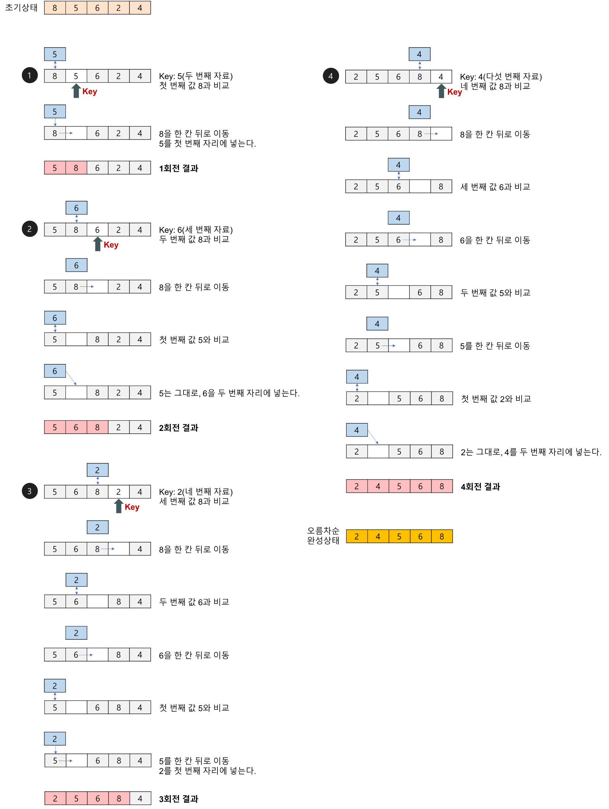
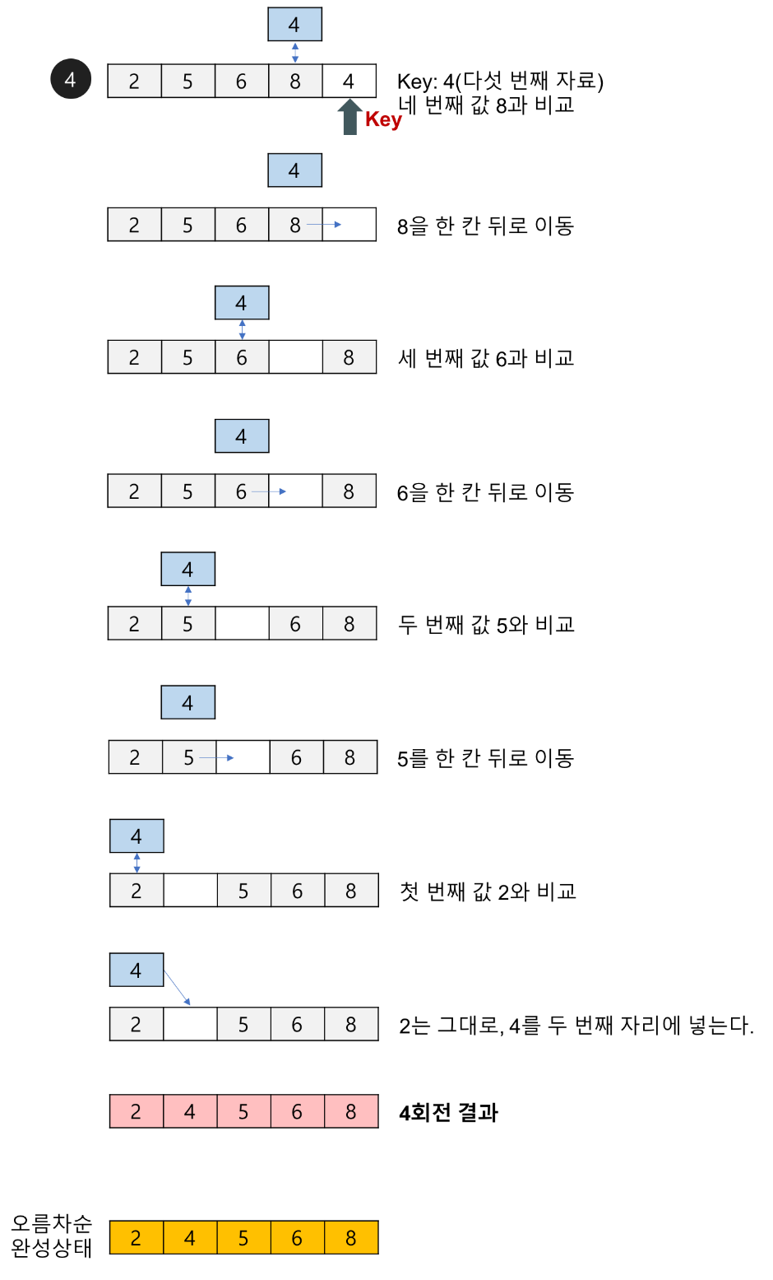
알고리즘_삽입 정렬

Slide 13
알고리즘_삽입 정렬
삽입 정렬의 3단계
정렬은 2번째 위치(index)의 값을 temp에 저장한다.
temp와 이전에 있는 원소들과 비교하며 삽입해나간다.
'1'번으로 돌아가 다음 위치(index)의 값을 temp에 저장하고, 반복한다.

Slide 14
알고리즘_삽입 정렬
삽입 정렬 특징
장점
알고리즘이 단순, 안정적 정렬 방법
정렬하고자 하는 배열 안에서 교환하는 방식이므로, 다른 메모리 공간을 필요로 하지 않는다.
대부분의 원소가 이미 정렬되어 있는 경우, 매우 효율적
버블 정렬과 선택 정렬에 비교해 상대적으로 빠름
단점
비교적 많은 레코드들의 이동을 포함함
버블 정렬과 선택 정렬과 마찬가지로, 배열의 길이가 길어질수록 비효율적
시간 복잡도
최선: O(n)
평균, 최악: O(n^2)

Slide 15
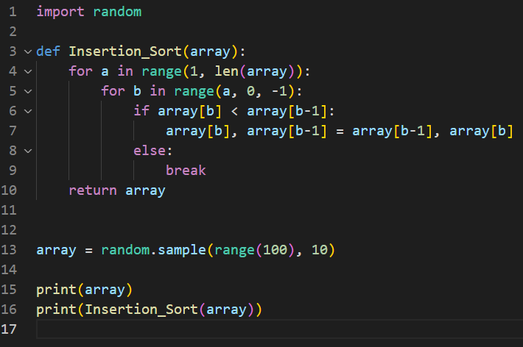

알고리즘_삽입 정렬

Slide 16

실습 과제_1
리스트로 학생 번호와 이름이 주어지면, 학생 번호를 입력하면 해당하는 이름을 순차 탐색으로 찾아 돌려주는 함수를 만드시오.
해당하는 학생 번호가 없으면 물음표(?)를 돌려준다.
(학생 번호가 99번이면 “징징이”, 45번이면 “스펀지밥”을 돌려줌)
sample_no = [99, 45, 88, 105]
sample_name = ["징징이", "스펀지밥", "뚱이", "다람이"]
print(get_name(sample_no, sample_name, 105))
print(get_name(sample_no, sample_name, 777))

Slide 17
실습 시 유의사항
실습 혹은 과제 질문은 조교 이메일로 문의
김현정 TA : wonderland6773@gmail.com
코드에 대한 문의는 스크린 샷이 아닌 텍스트 코드로 문의
과제 하루 전에는 받지 않음
화요일 자정까지 마감인 과제는 월요일 자정까지 문의 받음
과제 제출 기한
파일명: 01.jpg, 02.jpg
코드와 실행화면이 보이게 스크린샷 제출
실행화면 상단에 학번_이름 출력하기
과제 공지일로부터 1주일
5월 23일 화요일 23시 59분까지 제출
지각 제출 불가

